Slide 1
Junior Web Developer
Presentasi Tugas :
Suhardi Rustam

Slide 2
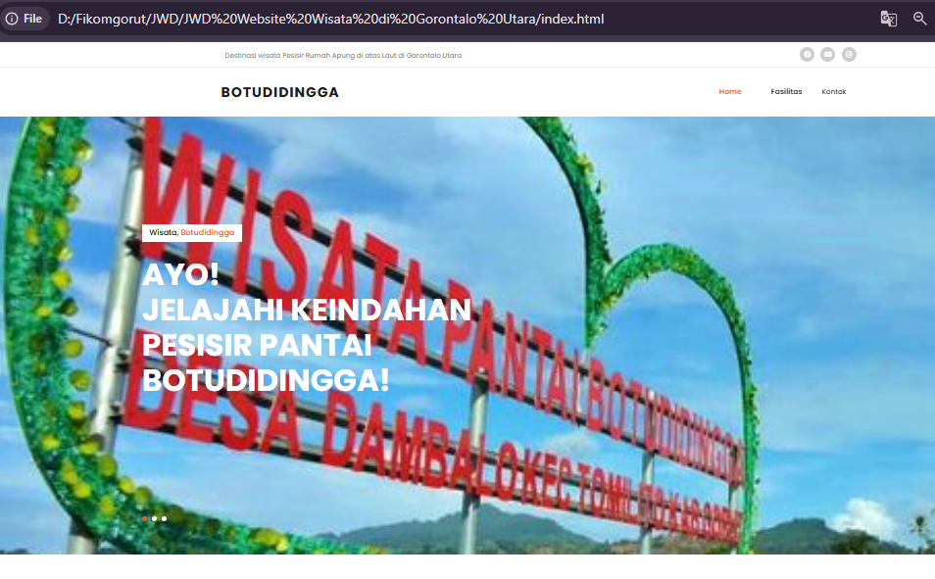
Header dan Menu
Konten 1

Slide 3
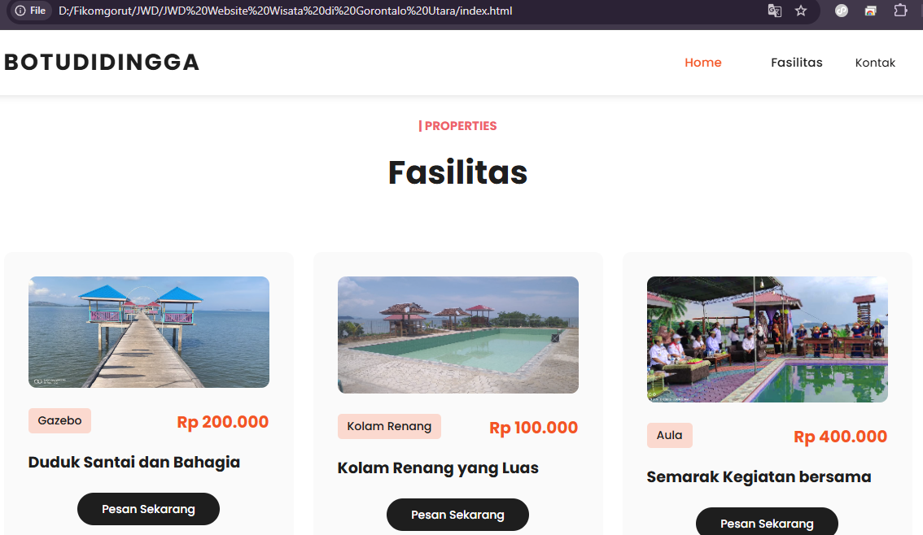
Konten 2 dan
Fasilitas

Slide 4
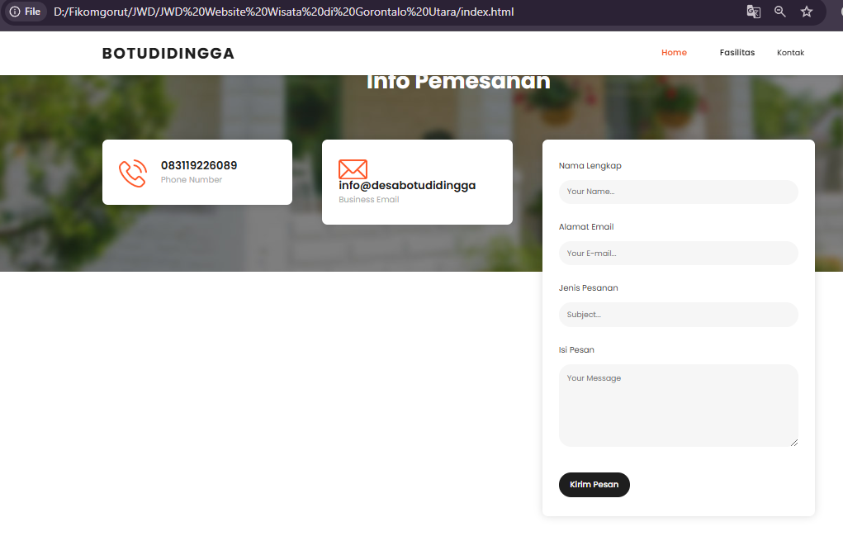
Konten 1 dan Info Pemesanan

Slide 5
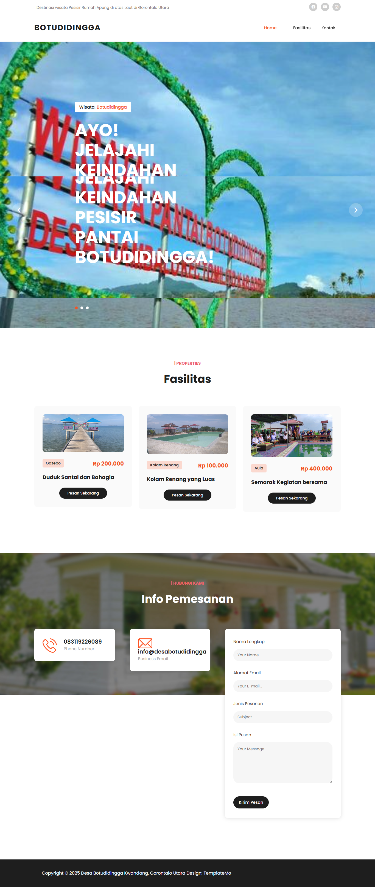
Gambaran Keseluruhan Halaman Website

Slide 6
Terima Kasih

